Slide 1


3장 조건문
파이썬
익스프레스

Slide 2

학습 목표
제어문에 대하여 이해합니다.
if-else 문을 이해하고 사용할 수 있습니다.
관계연산자와 논리연산자를 학습합니다.
블록의 개념을 학습합니다.
중첩 if-else 문을 학습합니다.
연속 if-else 문을 학습합니다.

Slide 3
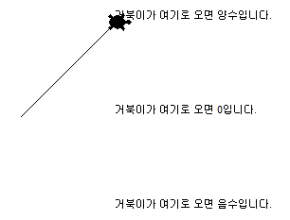
이번 장에서 만들 프로그램
정가를 입력하시오: 200
10층에서 사은품을 받아가세요.
15% 할인된 가격= 170.0
리히터 규모를 입력하시오: 5.2
빈약한 건물에 큰 피해가 있습니다.

Slide 4
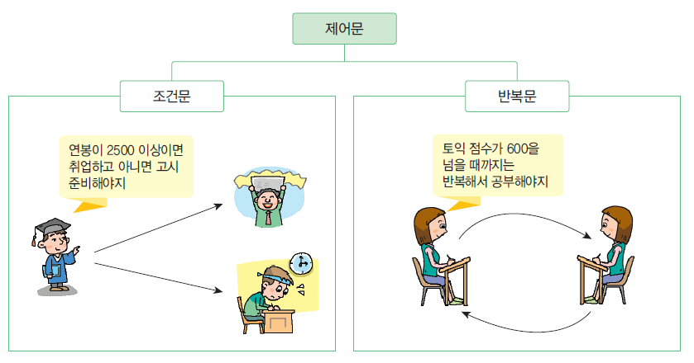
제어문

Slide 5
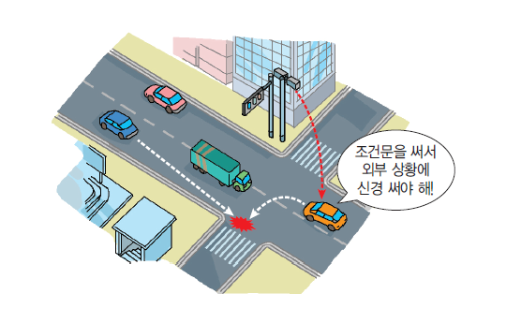
조건문의 중요성
만약 프로그램에 조건문이 없다면 프로그램은 항상 동일한 동작만을 되풀이 할 것이다.

Slide 6
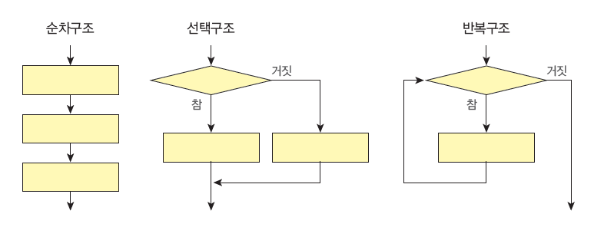
3가지의 제어구조

Slide 7

중간점검
프로그램에 사용되는 3가지의 제어구조는 어떤 것들인가?
제어문은 _________과 ____________으로 나누어진다.

Slide 8
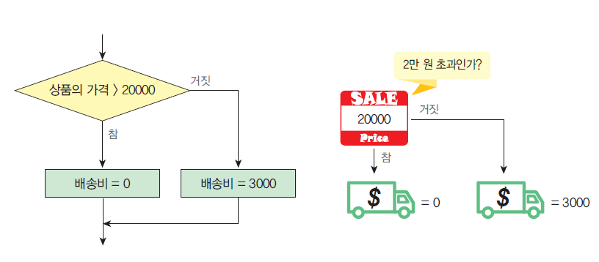
if-else 문

Slide 9
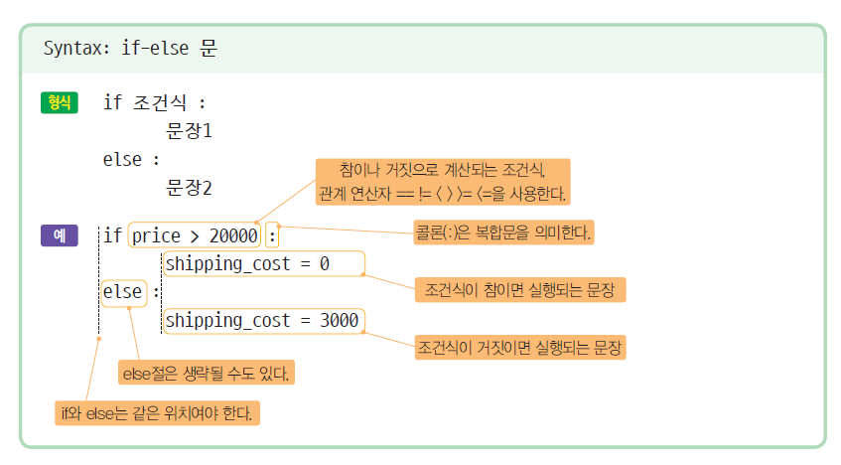
if-else 문

Slide 10
배송비 계산 프로그램 shopping
# 사용자로부터 상품의 가격을 입력받는다.
price = int(input("상품의 가격: "))
# 배송비를 결정한다.
if price > 20000 :
shipping_cost = 0
else :
shipping_cost = 3000
# 배송비를 출력한다.
print("배송비 = ", shipping_cost)
상품의 가격: 30000
배송비 = 0

Slide 11
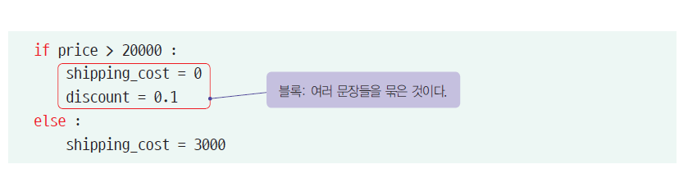
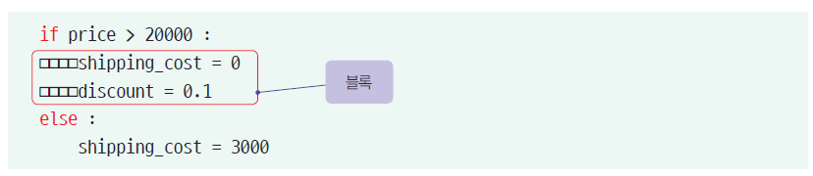
블록

Slide 12
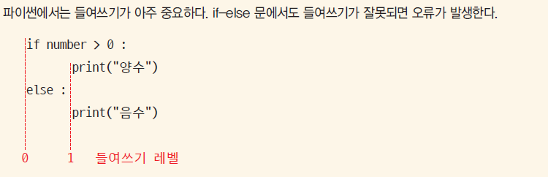
else는 없을 수도 있다.
shipping_cost = 3000 # 기본적으로 배송비는 3000원이다.
if price > 20000 : # 만약 상품의 가격이 2만원 초과이면
shipping_cost = 0 # 배송비가 없다.

Slide 13
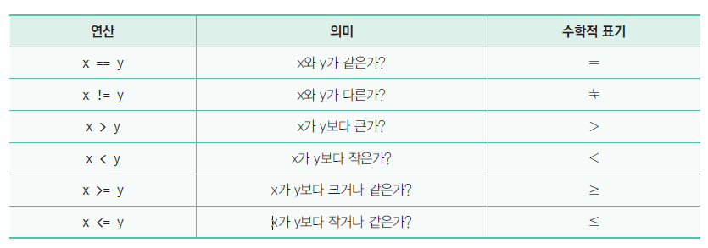
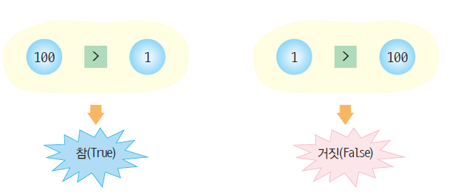
관계 연산자, True/False

Slide 14
부울 변수
radius = 100
flag = (radius > 32)
print(flag)
True
expensive = price > 20000 # expensive가 부울 변수이다.
if expensive : # 관계 수식 대신에 부울 변수가 들어가도 된다.
shipping_cost = 0
else :
shipping_cost = 3000

Slide 15
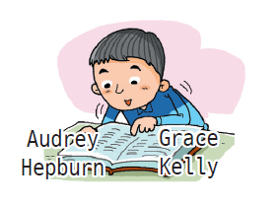
문자열 비교
s1 = "Audrey Hepburn"
s2 = "Audrey Hepburn"
print(s1 == s2)
True
s1 = "Audrey Hepburn"
s2 = "Grace Kelly"
print(s1 < s2)
True

Slide 16
실수 비교, p123
from math import sqrt
n = sqrt(3.0)
if n*n == 3.0 :
print("sqrt(3.0)*sqrt(3.0)은 3.0과 같다. ")
else :
print("sqrt(3.0)*sqrt(3.0)은 3.0과 같지 않다. ")
sqrt(3.0)*sqrt(3.0)은 3.0과 같지 않다.
if abs(n*n - 3.0) < 0.00001 :
print("sqrt(3.0)*sqrt(3.0)은 3.0과 같다. ")

Slide 17
Lab: 산술 퀴즈 프로그램
초등학생들을 위하여 산수 퀴즈를 발생시키는 프로그램을 작성해보자.
25 + 78 = 103
True
25 + 78 = 100
False

Slide 18
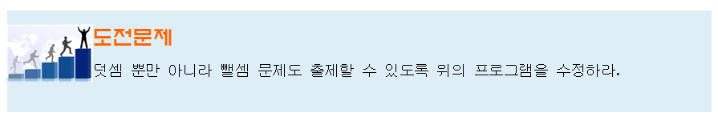
Solution mathprob
##
# 이 프로그램은 산수 문제를 출제한다.
#
import random
x = random.randint(1, 100)
y = random.randint(1, 100)
answer = int(input(f"{x} + {y} = "))
# 부울 변수에 결과를 저장하고 출력한다.
flag = (answer == (x+y))
print(flag)

Slide 19
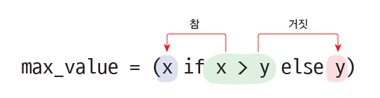
조건 연산자
shipping_cost = ( 0 if price >= 20000 else 3000 )
absolute_value = (x if x > 0 else -x) // 절대값 계산
max_value = (x if x > y else y) // 최대값 계산
min_value = (x if x < y else y) // 최소값 계산

Slide 20
조건 연산자 예제 conditional
x = int(input("첫 번째 수 ="))
y = int(input("두 번째 수 ="))
max_value = (x if x > y else y)
min_value = (y if x > y else x)
print("큰 수=", max_value, "작은 수=", min_value)
첫 번째 수 =10
두 번째 수 =20
큰 수= 20 작은 수= 10

Slide 21
Lab: 산술 퀴즈 프로그램
사용자로부터 정수를 입력받아서 짝수인지 홀수인지를 검사하는 프로그램을 작성해보자.
정수를 입력하시오: 10
짝수입니다.

Slide 22
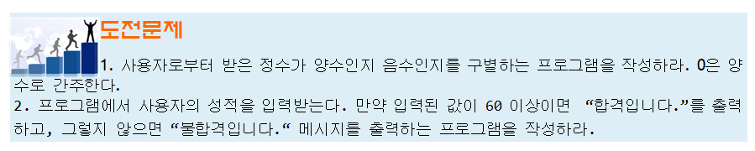
Solution p126
number = int(input("정수를 입력하시오: "))
if number % 2 == 0 :
print("짝수입니다.")
else:
print("홀수입니다.")

Slide 23
Lab: 세일 가격 계산
상품의 가격이 100만원 미만이면 10% 할인이 적용된다. 만약 상품의 가격이 100만원 이상이면 15%의 할인이 적용된다. 그리고 100만원 이상의 상품을 사면 사은품이 지급된다. 100만원 미만이면 사은품은 없다.
정가를 입력하시오: 200
10층에서 사은품을 받아가세요.
할인된 가격= 170.0
정가를 입력하시오: 80
할인된 가격= 72.0

Slide 24
Solution p129
price = int(input("정가를 입력하시오: "))
if price >= 100 :
dis_rate = 0.85
print("10층에서 사은품을 받아가세요.")
else :
dis_rate = 0.90
dis_price = dis_rate * price
print("할인된 상품의 가격=", dis_price)

Slide 25
논리 연산자
상품의 가격이 2만원 초과, 그리고 ”파이썬“ 카드이면
-> 배송료가 없음
(상품의 가격이 2만원 초과이다) and (“파이썬” 카드이면)
-> 배송료가 없음

Slide 26
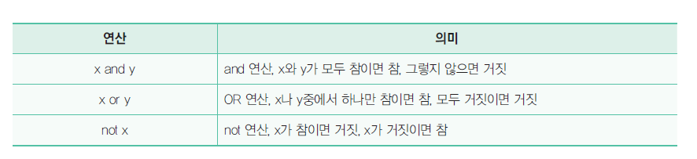
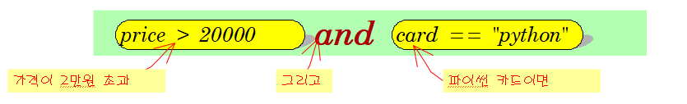
논리 연산자

Slide 27
예제 p131
price = int(input("가격을 입력하시오: "))
card = input("카드 종류를 입력하시오: ")
if price > 20000 and card == "python" :
print("배송료가 없습니다.")
else
print("배송료는 3000원입니다.")
가격을 입력하시오: 30000
카드 종류를 입력하시오: python
배송료가 없습니다.
가격을 입력하시오: 30000
카드 종류를 입력하시오: java
배송료는 3000원입니다.

Slide 28
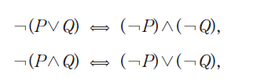
드모르간의 법칙
인간은 일반적으로 not 연산자가 적용된 수식을 이해하기가 어렵다. 논리 학자 드모르간(De Morgan)의 이름을 딴 드모르간의 법칙을 사용하여 이러한 논리식을 단순화할 수 있다.
if not (country == "한국" and province != "제주") :
shipping_cost = 8000
if country != "한국" or province == "제주" :
shipping_cost = 8000

Slide 29
중간점검
다음의 조건에 해당하는 논리 연산식을 만들어 보시오. 변수는 적절하게 선언되어 있다고 가정한다.
“나이는 25살 이상, 연봉은 3500만원 이상”
수식 not True의 값은?

Slide 30
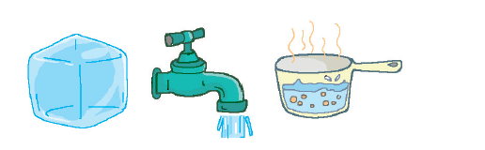
Lab: 물의 상태 출력하기
사용자로부터 온도를 입력받아서 현재 물의 상태를 출력하는 프로그램을 작성해보자.
온도를 입력하시오: 30
물의 상태는 액체입니다.

Slide 31
Solution water_state
##
# 이 프로그램은 온도에 따른 물의 상태를 출력한다.
#
temp = float(input("온도를 입력하시오: "))
if temp <= 0 :
print("물의 상태는 얼음입니다.")
elif temp > 0 and temp < 100 : # 논리 연산자를 사용한다.
print("물의 상태는 액체입니다.")
else :
print("물의 상태는 기체입니다.")

Slide 32
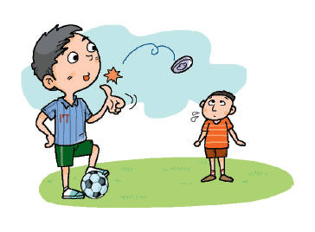
Lab: 동전 던지기 게임
동전을 던지기 게임을 작성해보자.
동전 던지기 게임을 시작합니다.
뒷면입니다.
게임이 종료되었습니다.

Slide 33
Solution coin_tossing
import random
print("동전 던지기 게임을 시작합니다.")
coin = random.randrange(2) # 0~ 1
if coin == 0 :
print("앞면입니다.")
else :
print("뒷면입니다.")
print("게임이 종료되었습니다.")

Slide 34

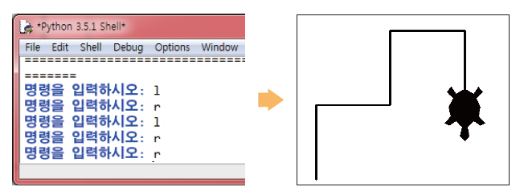
Lab: 거북이 제어하기 control_turtle
파이썬 쉘에서 “l”을 입력하면 거북이가 왼쪽으로 100픽셀 이동하고 “r”을 입력하면 거북이가 오른쪽으로 100픽셀 이동하는 프로그램을 작성해

Slide 35
무한 반복 구조
아직 학습하지 않았지만 다음과 같은 코드를 사용하면 무한 반복할 수 있다.
while True:
...
...
...

Slide 36
Solution
import turtle
t = turtle.Turtle()
t.shape("turtle")
t.width(3)
# 거북이를 3배 확대한다.
t.shapesize(3, 3)
while True:
command = input("명령을 입력하시오: ")
if command == "l": # 사용자가 “l“을 입력하였으면
t.left(90)
t.forward(100)
if command == "r": # 사용자가 “r“을 입력하였으면
t.right(90)
t.forward(100)
if command == "q": # 사용자가 “q“을 입력하였으면
break # 무한 루프를 빠져나간다.
turtle.mainloop()
turtle.bye()

Slide 37
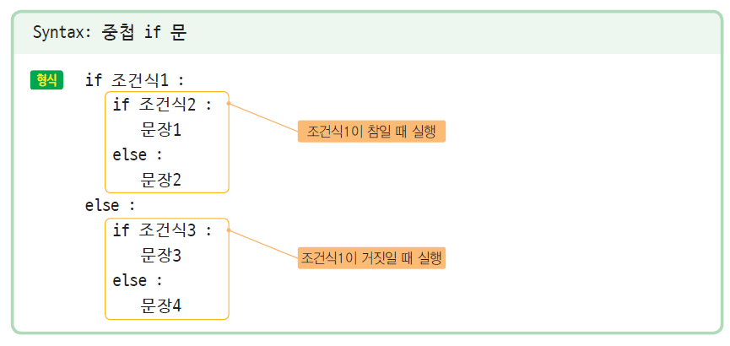
중첩 if 문
if 문 안에 다른 if 문이 들어갈 수도 있다. 이것을 중첩 if 문이라고 한다.

Slide 38
배송비 계산 프로그램
배송지가 한국이면 다음과 같이 배송비가 결정된다. - ”상품의 가격이 2만원 이상이면 배송비는 없고 그렇지 않으면 3000원의 배송비가 붙는다.“
배송지가 미국이면 다음과 같이 배송비가 결정된다. - ”상품의 가격이 10만원 이상이면 배송비는 없고 그렇지 않으면 8000원의 배송비가 붙는다.“
배송지(현재는 korea와 us만 가능): us
상품의 가격: 120000
배송비 = 0

Slide 39
배송비 계산 프로그램 shopping2
# 사용자로부터 상품의 가격을 입력받는다.
country = input("배송지(현재는 korea와 us만 가능): ")
price = int(input("상품의 가격: "))
# 배송비를 결정한다.
if country == "korea" :
if price >= 20000 :
shipping_cost = 0
else :
shipping_cost = 3000
else :
if price >= 100000 :
shipping_cost = 0
else :
shipping_cost = 8000
# 배송비를 출력한다.
print("배송비 = ", shipping_cost)

Slide 40
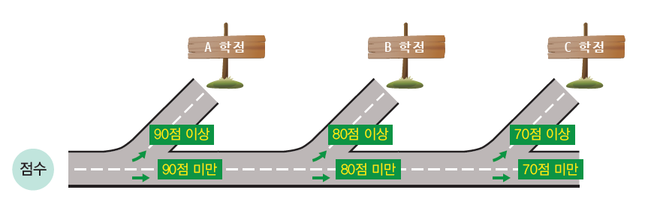
연속 if 문

Slide 41
학점 결정 예제 cf. p139
# 성적을 받아서 학점을 결정하는 프로그램
score가 80 이상, 90 미만인 경우
score = int(input("성적을 입력하시오: "))
if score >= 90 :
print("학점 A")
elif score >= 80 :
print("학점 B")
elif score >= 70 :
print("학점 C")
elif score >= 60 :
print("학점 D")
else :
print("학점 F")
성적을 입력하시오: 88
학점 B

Slide 42
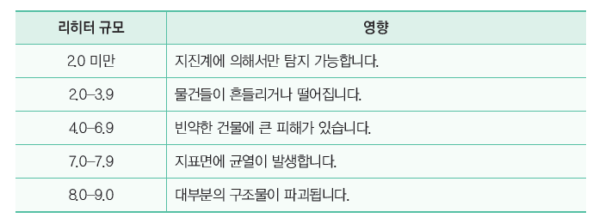
Lab: 리히터 규모
사용자로부터 지진의 리히터 규모를 받아서 그 영향을 출력하는 프로그램을 작성
리히터 규모를 입력하시오: 5.2
빈약한 건물에 큰 피해가 있습니다.

Slide 43
Solution earthquake
##
# 이 프로그램은 리히터 규모를 받아서 피해정도를 출력한다.
#
scale = float(input("리히터 규모를 입력하시오: "))
if scale >= 8.0 :
print("대부분의 구조물이 파괴됩니다. ")
elif scale >= 7.0 :
print("지표면에 균열이 발생합니다.")
elif scale >= 4.0 :
print("빈약한 건물에 큰 피해가 있습니다. ")
elif scale >= 2.0 :
print("물건들이 흔들리거나 떨어집니다.")
else :
print("지진계에 의해서만 탐지 가능합니다. ")

Slide 44
Lab: 8 매직볼
조건문을 이용하여서 오늘의 운세를 알려주는 프로그램을 개발해보자.
행운의 매직볼로 오늘의 운세를 출력합니다.
확실히 이루어집니다.

Slide 45
Solution magic_ball
##
# 이 프로그램은 오늘의 운세를 출력한다.
#
import random
print("행운의 매직볼로 오늘의 운세를 출력합니다. ")
answers = random.randint(1, 8) # 1 ~ 8
if answers == 1:
print("확실히 이루어집니다.")
elif answers == 2:
print("좋아 보이네요")
elif answers == 3:
print("믿으셔도 됩니다.")
elif answers == 4:
print("저의 생각에는 no입니다.")
else:
print("다시 질문해주세요.")

Slide 46
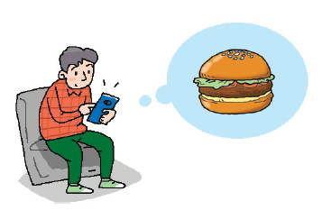
Lab: 사용자 입력 검증하기
사용자가 선택할 수 있는 메뉴를 1번부터 3번까지 출력하고 사용자가 입력한 값이 1부터 3 사이에 있는지를 if 문으로 검사해보자.
========================
메뉴 1번: 치즈 버거
메뉴 2번: 치킨 버거
메뉴 3번: 불고기 버거
========================
메뉴를 선택하세요:5
잘못 입력하셨습니다.

Slide 47
Solution user_input
##
# 이 프로그램은 사용자의 입력을 검증한다.
#
print("========================")
print("메뉴 1번: 치즈 버거")
print("메뉴 2번: 치킨 버거")
print("메뉴 3번: 불고기 버거")
print("========================")
selection = int(input("메뉴를 선택하세요:"))
if selection >= 1 and selection <= 3 :
print("메뉴 ", selection)
else :
print("잘못 입력하셨습니다.")

Slide 48
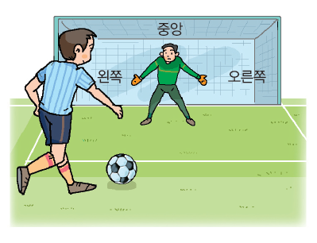
Lab: 축구게임
난수를 이용하여 간단한 축구 게임을 작성하여 보자. 사용자가 컴퓨터를 상대로 페날티킥을 한다고 생각하자. 사용자는 다음의 3가지 영역 중에서 하나를 선택하여 페날티킥을 한다. 컴퓨터도 난수를 생성하여 3개의 영역 중 에서 하나를 수비한다.
어디를 수비하시겠어요?(왼쪽: 1, 중앙: 2, 오른쪽: 3)1
페날티킥이 성공하였습니다.

Slide 49
Solution soccer
##
# 이 프로그램은 축구 게임을 구현한다.
#
import random
computer_choice = random.randint(1, 3)
user_choice = input("어디를 수비하시겠어요?(왼쪽: 1, 중앙: 2, 오른쪽: 3)")
if computer_choice == user_choice:
print("수비에 성공하셨습니다. ")
else:
print("페날티킥이 성공하였습니다. ")

Slide 50
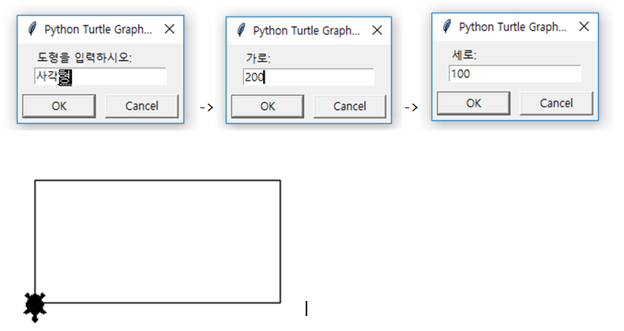
Lab: 도형 그리기
터틀 그래픽을 이용하여 사용자가 선택하는 도형을 화면에 그리는 프로그램을 작성해보자. 도형은 “사각형”, “삼각형”, “원” 중의 하나이다.

Slide 51
Solution draw_rect
##
# 이 프로그램은 사용자가 원하는 도형을 화면에 그린다.
#
import turtle
t = turtle.Turtle()
t.shape("turtle")
s = turtle.textinput("", "도형을 입력하시오: ")
if s == "사각형" :
w = int(turtle.textinput("","가로: "))
h = int(turtle.textinput("","세로: "))
t.forward(w)
t.left(90)
t.forward(h)
t.left(90)
t.forward(w)
t.left(90)
t.forward(h)
turtle.mainloop()
turtle.bye()

Slide 52
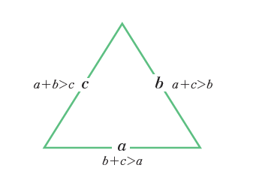
Lab: 올바른 삼각형 구분
사용자로부터 삼각형 변의 길이를 받아서 유효한 삼각형인지를 검사하는 프로그램을 작성하라.
삼각형의 한 변을 입력하시오: 8
삼각형의 한 변을 입력하시오: 10
삼각형의 한 변을 입력하시오: 3
올바른 삼각형

Slide 53
Solution triangle
a = int(input("삼각형의 한 변을 입력하시오: "))
b = int(input("삼각형의 한 변을 입력하시오: "))
c = int(input("삼각형의 한 변을 입력하시오: "))
if (a + b) > c and (b + c) > a and (a + c) > b :
print("올바른 삼각형")
else :
print("올바르지 않은 삼각형")

Slide 54

이번 장에서 배운 것
문장의 실행 순서를 바꾸는 2가지 종류의 제어문은 조건문과 반복문이다.
if-else 문의 구조를 주석으로 설명하여 보시오.
if( 조건식 )
문장1; //__________________________________
else
문장2; //__________________________________
조건에 따라서 실행되어야 하는 문장이 두개 이상이면 이들 문장을 들여쓰기 한다. 이것을 복합문(블록)이라고 한다.
if-else 문 안에 다른 if-else 문이 포함될 수 있다.

Slide 55
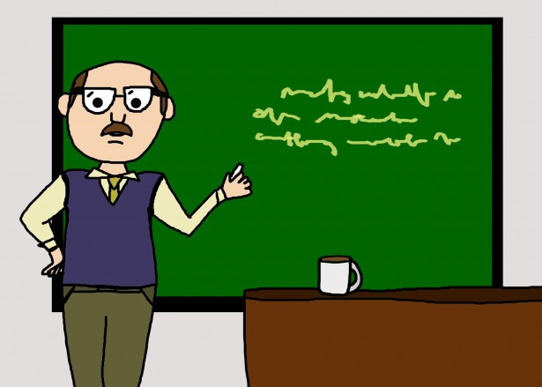
Q & A

